Slide 1

项目总结汇报
Business Work Summary
汇报小组 The Superego
小组成员 杨丽霞 张兴盼
公海瑜 陈来弟

Slide 2

1
项目背景
2
开发过程
目 录
CONTENTS
3
系统功能简介
4
项目未来展望

Slide 3

01
项目背景及简介
PART ONE

Slide 4



项目背景
项目背景介绍
毕业设计是高等学校各学科专业的应届毕业生的总结性独立作业，要求学生针对某一课题，综合运用本专业有关课程的理论和技术做出解决实际问题的软件。但根据调研，现各高校的毕设选题系统功能都还不够完善，甚至没有，使得学生、教师和管理员三方都不能及时得到反馈。毕业设计是高等学校教学过程的重要环节之一，因此，我们团队拟搭建一个毕设选题系统。在毕业设计选题阶段，该系统可以高效率的进行选题等双向选取工作，并且给教务处老师的工作也减轻了一定压力，方便学生选题，和教师沟通等，也有利于学院开展选题工作，效率高。
The Superego

Slide 5
02
开发过程
PART TWO

Slide 6
开发过程
4.28 - 5.5
项目需求分析与原型设计
6.9 - 6.23
团队项目编码&ALPHA冲刺
4.21 - 4.28
团队项目选题
5.6 - 6.9
团队项目需求建模与系统设计
6.23 - 6.30
团队项目用户验收&BETA冲刺

Slide 7

需求分析
N
（Need 需求）
B
(Benefit 好处)
该系统可以高效率的进行选题等双向选取工作，减轻教务处老师的工作压力，方便学生选题、和教师沟通等，有利于学院开展选题工作，效率高。
当前的毕业设计选题存在许多问题，如不能及时得到反馈，工作繁琐，效率低等。
A
（Approach 做法）
C
(Competitors 竞争)
适用于学生、教师、教务员三方的毕业设计选题软件。
D
(Delivery推广）
现有小程序或者APP在毕业设计选题方面还没有确切的规划，并且现有资源系统在各个学校机构中选题查询等并不是很普及
此系统可用于各大高校的毕业季时毕业生选题，让用户知道我们软件项目的便捷性、高效性，并进一步传播

Slide 8
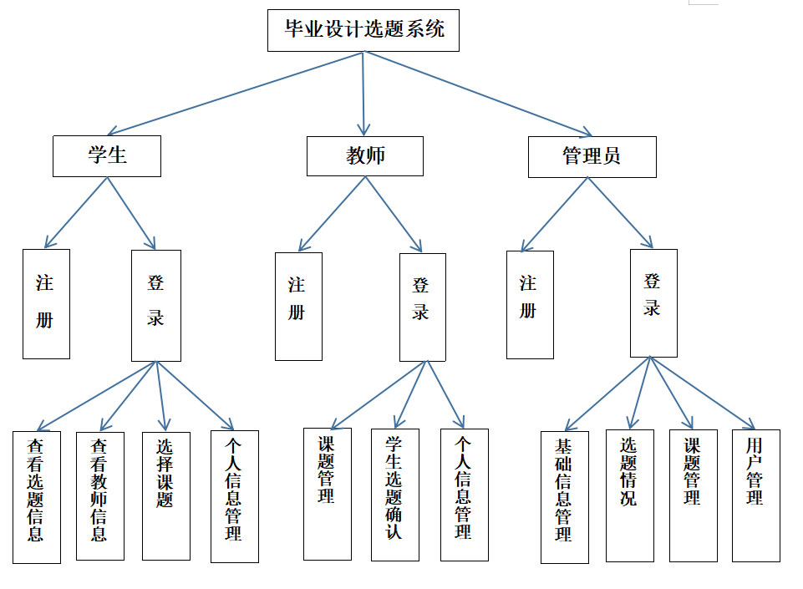
开发过程
系统总体设计

Slide 9
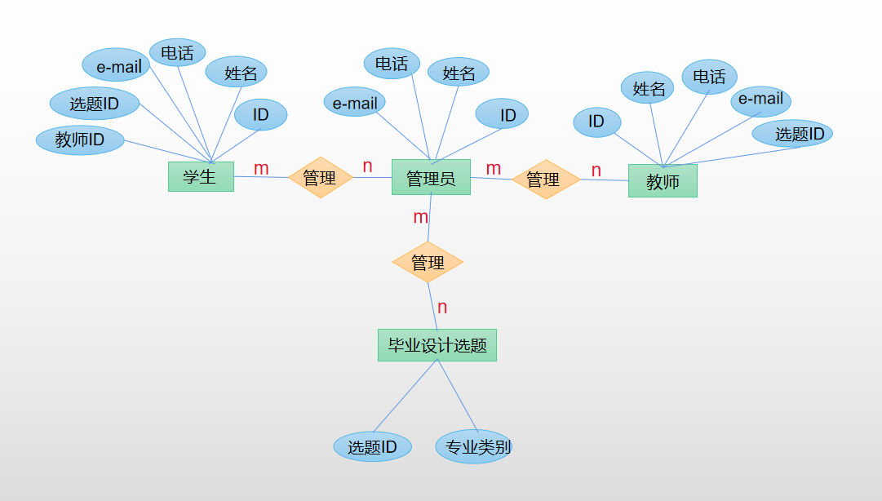
开发过程
数据库设计

Slide 10
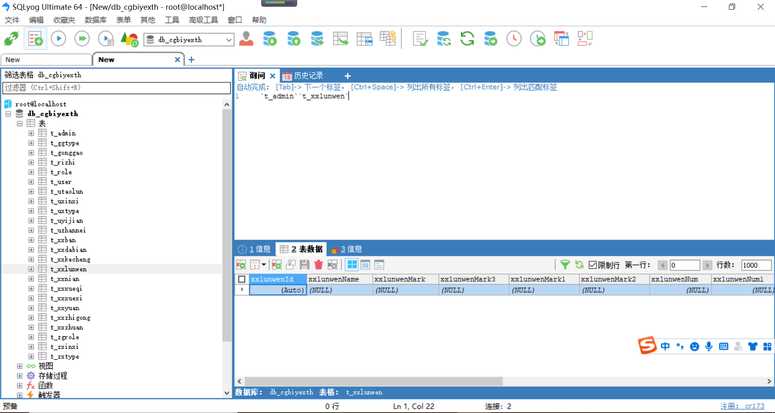
开发过程
数据库设计

Slide 11
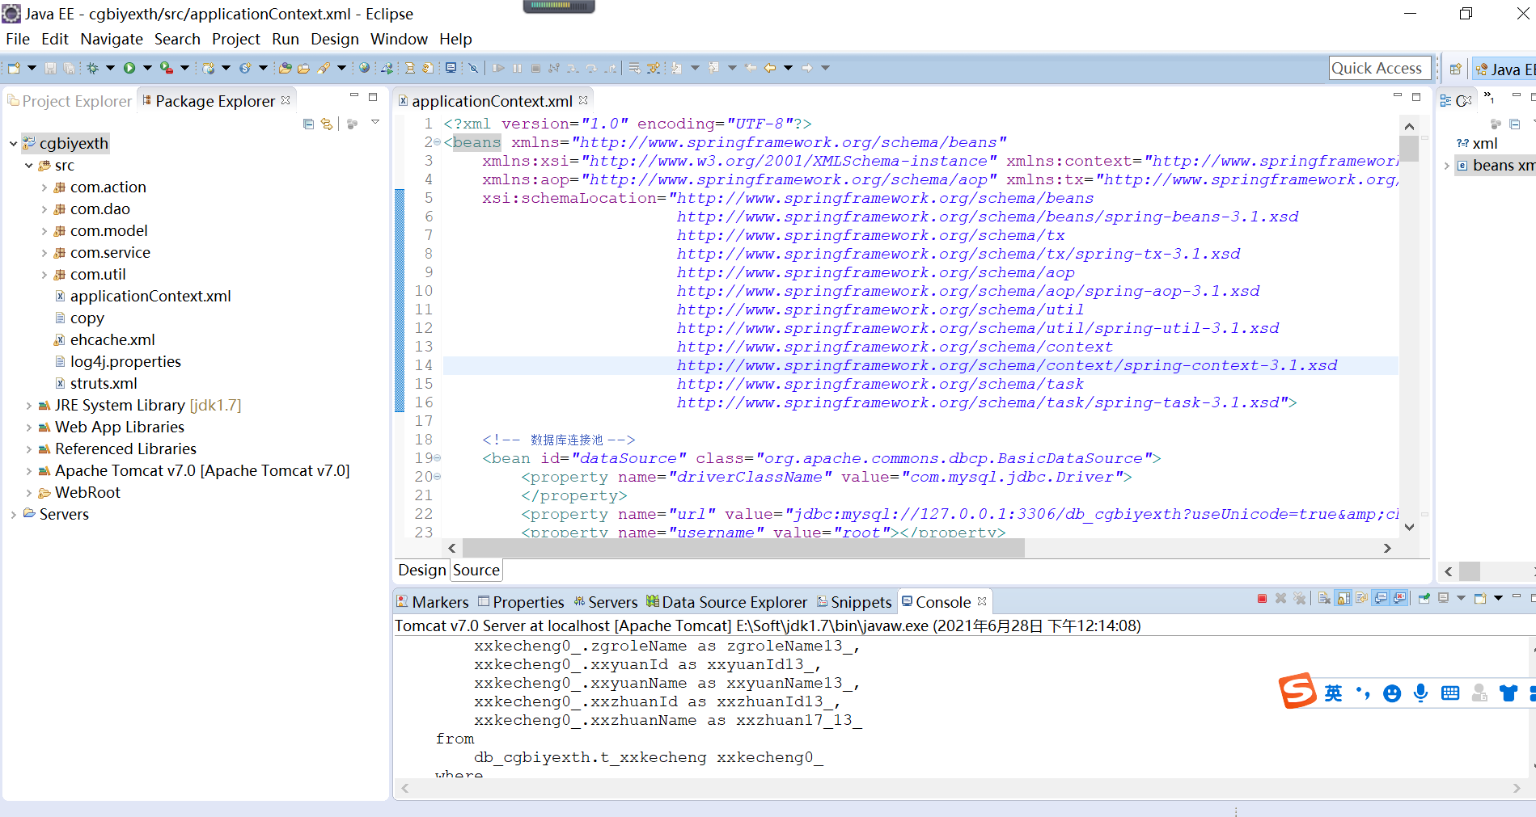
开发过程
代码设计

Slide 12
03
系统功能简介
PART THERE

Slide 13
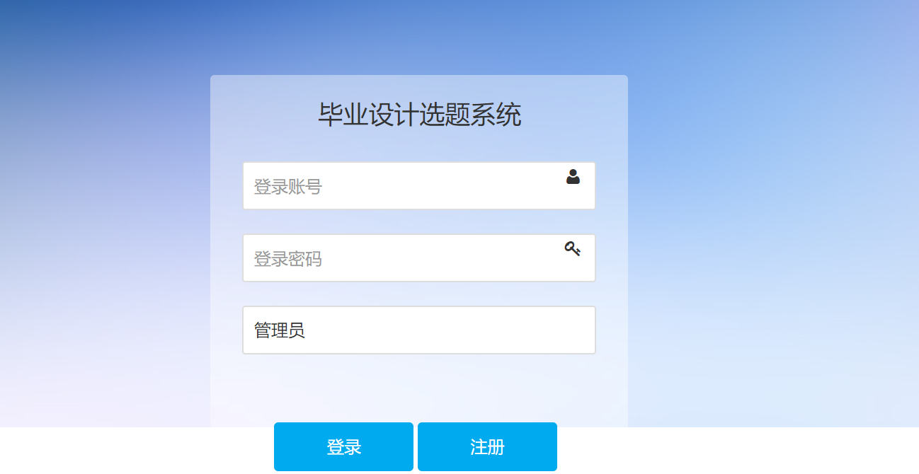
功能简介
用户登录页面：
分别有教师、学生、管理员三种登录身份

Slide 14
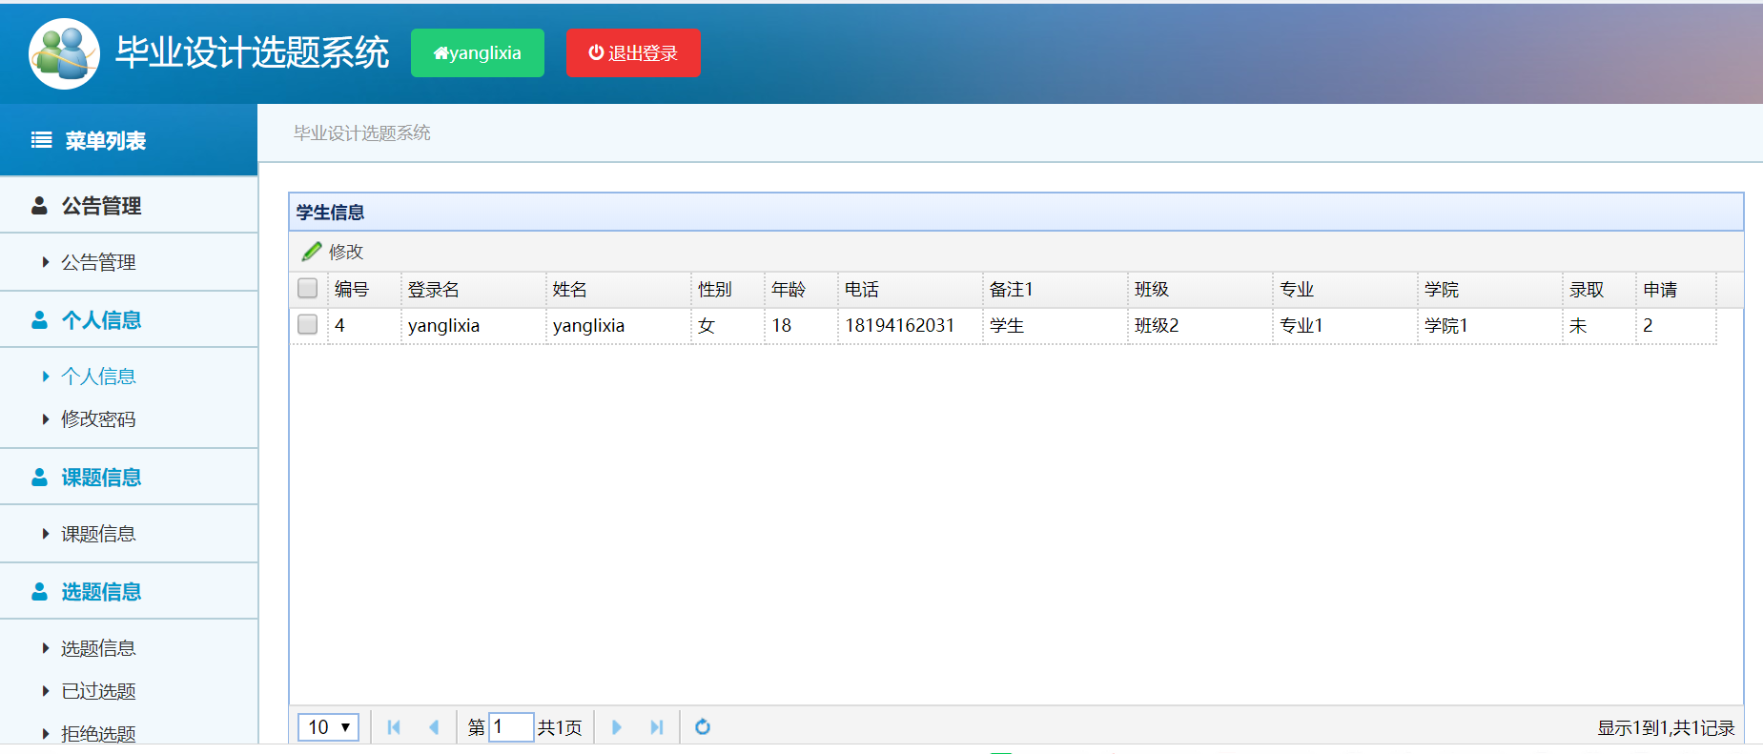
功能简介
学生登录 个人信息修改

Slide 15
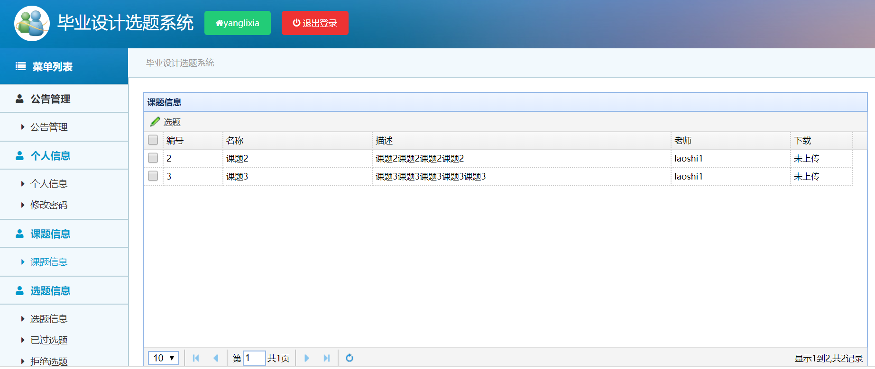
功能简介
学生登录 课题信息

Slide 16
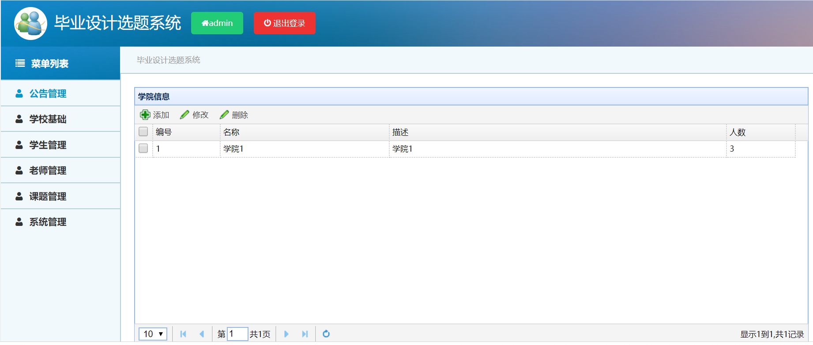
功能简介
管理员登录 首页

Slide 17
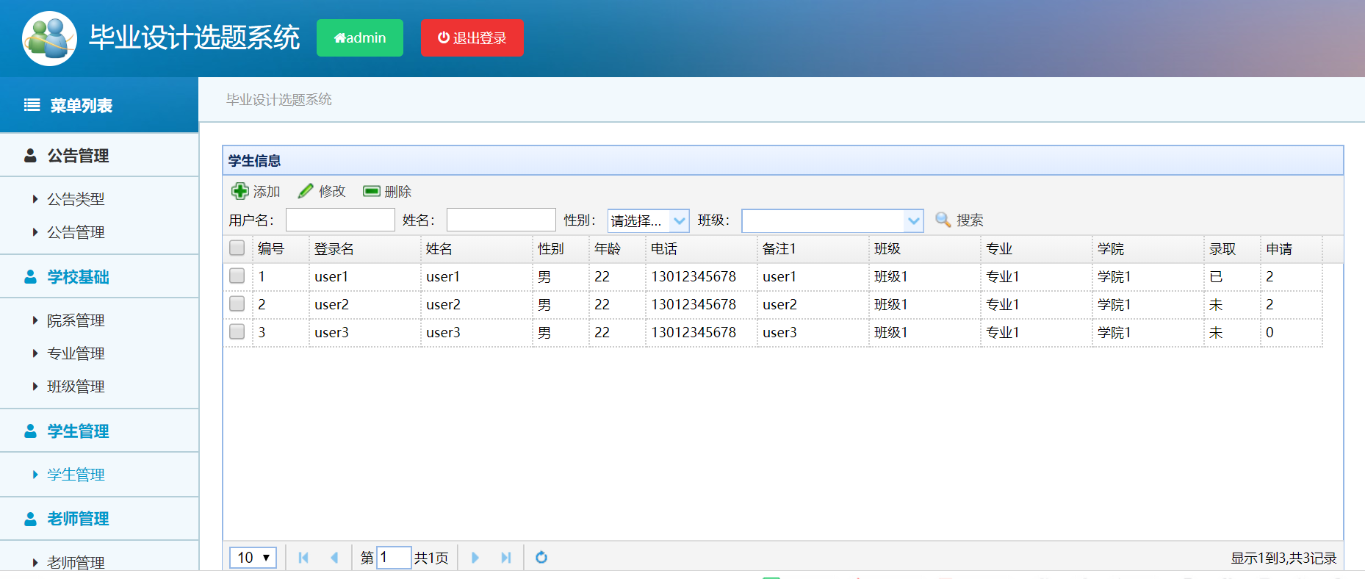
功能简介
管理员页面 管理员可进行如图操作

Slide 18
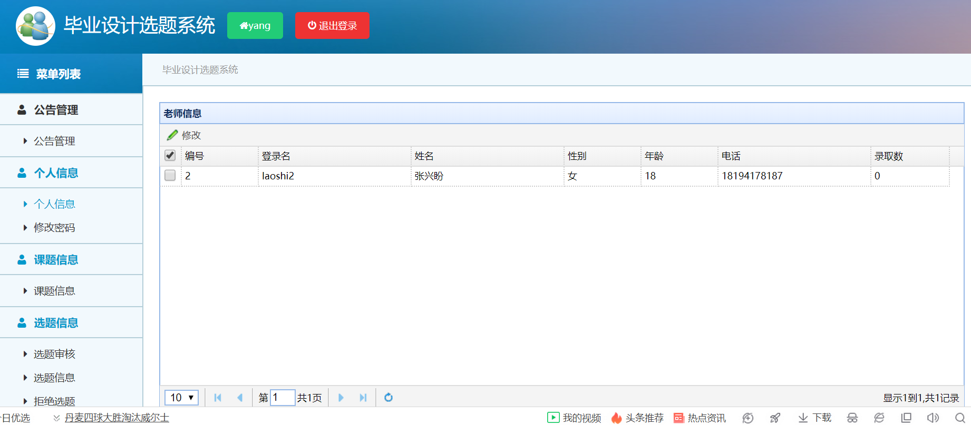
功能简介
教师登录首页

Slide 19
04
项目未来展望
PART FOUR

Slide 20

未来展望
毕业设计是本科教育的重要实践教学环节,按教育部相关规定，每所院校3年内每生一题且不得重复。当学生人数较多时,以原始手工报送毕业设计的选题方式完全不能适应需求,导致一题多选、多题一人、无题可选等情况，导致整个选题过程消耗时间长、出错率高、统计繁琐等诸多问题。我们所设计的系统将大大减少学生选题重复率，减轻学生、教师以及学校的工作压力。无论再过多长时间，学生毕业设计的选择一直都是高校的教学工作重点。所以，项目的前景是非常光明的！

Slide 21
感谢聆听
THANKS FOR YOUR LISTENING

